Slide 1
فصل سوم: اخلاق نقد

Slide 2
1. اهمیت و ضرورت نقد:
1.آغاز روند خلاقیت علمی با اتکا به نقد.

Slide 3
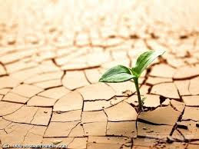
2.مهمترین نشانه شکوفایی علم و اندیشه.
"فبشرعباد الذین یستمعون القول فیتبعون احسنه، اولئك الذین هدیهم الله و اولئك هم اولوالالباب”(سوره زمر/ ۱۷ ـ ۱۸)
آن بندگان را به لطف و رحمت من بشارت آر، كه چون سخن حق بشنوند، نیكوتر آن را عمل كنند. آنان هستند كه خدا آن ها را به لطف خاص خود هدایت فرموده و هم آنان به حقیقت، خردمندان عالم هستند.

Slide 4
3.رونق مباحثات علمی با تضارب آرا و تبادل افکار

Slide 5
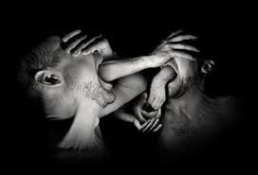
آزادی اندیشه به معنای آزادی هتاکی و پرده دری نیست.
یکی از مهمترین قیدهای آزادی قیدهای اخلاقی است.

Slide 6
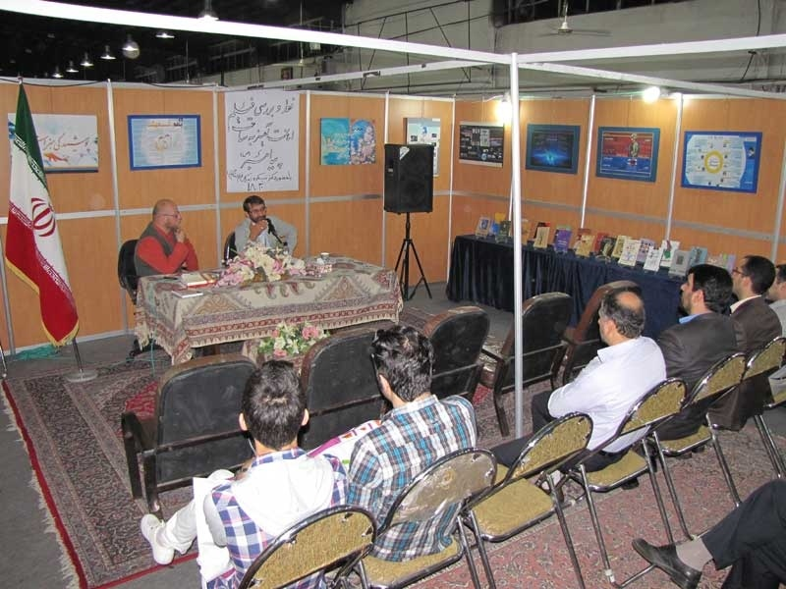
2. معناشناسی نقد
1- بیان محسنات :
برخی معتقدند نقد فقط بیان خوبی ها و محسنات است

Slide 7
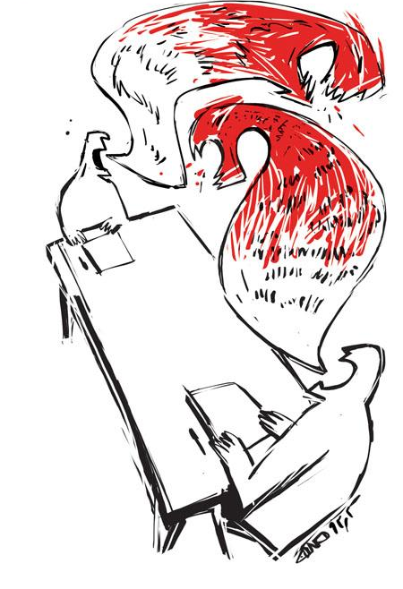
2- بیان معایب:
برخی معتقدند نقد فقط به معنای عیب‌جویی و خرده‌گیری است.

Slide 8
ارزیابی منصفانه: بیان محسنات- بیان معایب
نقد در اصطلاح:
وارسی و بررسی یک موضوع برای شناسایی و شناساندن زیبایی و زشتی و بایستگی و بودها و نبودهای درستی و نادرستی آن.

Slide 9
تفاوت نقد و عیب جویی
1.نقد یک عمل پسندیده و مطلوب به شمار می رود اما عیب جویی در اسلام حرام و صفتی ناپسند است.قرآن مجید می فرماید: ویل لکل همزه لمزه وای بر هر عیب جوی طعنه زننده.
2.منشاء عیب جویی حسادت، انتقام جویی، خود خواهی است اما انگیزه نقد، نوع دوستی، عواطف انسانی و تعهد ایمانی است.
3.عیب جویی به هدف تخریب و آزار فرد و تخریب شخصیت فرد است، در حالی که هدف از انتقاد، خیر خواهی و اصلاح اموراست.

Slide 10
3- ضرورت نقد
نقد یا وارد است:
باید سپاسگزار بود و رفع عیب نموده و نقطه مثبت را تقویت نمود.
یاوارد نیست:
موجب رفع سوء تفاهم می‌گردد.
امام صادق (ع) : "احب اخوانی الی من اهدی الی عیوبی”
بهترین برادرانم کسانی اند که عیب هایم را به من هدیه كنند.
امام علي (ع) :كسي كه عيب تو را به توبنماياند ، تو را خير خواهي كرده است.

Slide 11
نقد اندیشه و گفتار و کردار نادرست خدمت به افراد است. هر چند موجب ناراحتی باشد نباید موجب صرفنظر از آن شود.
مثل گریه‌ی کودک بیمار و معاینه پزشک که گریه نباید مانع درمان شود.

Slide 12
کارکرد نقد:
نقد و انتقاد از نابسامانی‌ها و کج‌اندیشیها از وظایف دینی مردم است
نقد اندیشه‌های نادرست از مصادیق امر به معروف و نهی ازمنکر در حوزه معرفتی است.
دایره امر به معروف و نهی از منکر نباید منحصردر مسائل رفتاری باشد.

Slide 13
4. شرایط اخلاقی نقد
الف- فهم سخن و تبحر در موضوع
وظیفه ناقد:
سخن به درستی درک کرده باشد؛ بسیاری از مشاجرات به خاطر عدم درک صحیح از موضوع است.

Slide 14
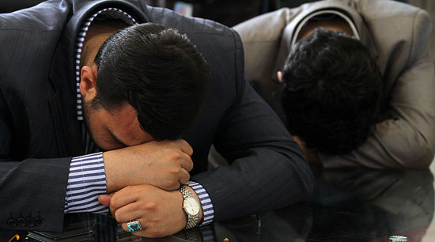
وظیفه نقد شونده
نباید فوراً نقاد را به عدم درک متهم کند.

Slide 15
كسي به ديده انكار اگر نگاه كند
نشان صورت يوسف دهد به ناخوبي
و گر به چشم ارادت نگه كني در ديو
فرشته ات نمايد به چشم كروبي
ب- کنار نهادن حب و بغض
تاثیر حب و بغض تا آنجاست که می‌تواند هنر را عیب و عیب را هنر جلوه دهد.
ناقد را متهم به سوء غرض و داشتن حب و بغض نکند
وظیفه نقد شونده:

Slide 16
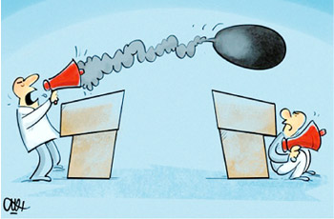
یک آفت اخلاقی بزرگ این است که به جای پاسخگویی دنبال نادرستی در اعمال فرد هستند تا به رخ او بکشند
ج- پرهیز از نقد متقابل
تنها پیامد نقد متقابل، محروم کردن خود از نصایح دیگران است
عمل نکردن ناقد موجب بی‌اعتباری نقد نمی‌شود
آینه چون نقش تو بنمود راست خود شکن آیینه شکستن خطاست

Slide 17
د- نقد انگیخته به جای انگیزه
انگیزه‌خوانی یکی از مغالعات در گفتگوهاست
کالبد شکافی نیت و انگیزه

Slide 18
قرآن كريم در علت سرپیچی برخي فرعونيان از پذيرش موسي و هارون مي گويد: فقالوا نومن لبشر من مثلنا و قومها لنا عابدون. پس گفتند آیا ما به دو بشری که مانند ما هستند و قومشان برده ما بودند ایمان آوریم؟(مومنون آیه 47)
حضرت علی(ع):انظر الی ما قال و لا تنظر الی من قال به گفته بنگر و به گوينده منگر.”
فرد نقد شونده به جای بررسی محتوای سخن ناقد به اکتشاف انگیزه نهانی او پرداخته و خود را از پاسخگویی بی‌نیاز می‌بیند.

Slide 19
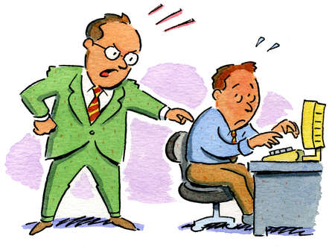
ه-تفکیک اندیشه و رفتار فرد
هم ناقد و هم نقد شونده باید توجه کنند که نقد را از اندیشه و کردار به نقد صاحب اندیشه و کردار نکشانند.
نقد به معنای اعلام بیزاری نیست بلکه نشان دادن ناراستی برای اصلاح یا راستی برای تقویت است.

Slide 20
و- لزوم بردباری و نقد پذیری
پذیرش نقد با بردباری باعث حل نارسایی است
اشاره به سیره ائمه(ع) در بردباری و نقطه مقابل عدم بردباری برخی افراد در پذیرش نقد.
وَلَا تَسْتَوِي الْحَسَنَةُ وَلَا السَّيِّئَةُ ادْفَعْ بِالَّتِي هِيَ أَحْسَنُ فَإِذَا الَّذِي بَيْنَكَ وَبَيْنَهُ عَدَاوَةٌ كَأَنَّهُ وَلِيٌّ حَمِيمٌ ۳۴ فصلت:

Slide 21
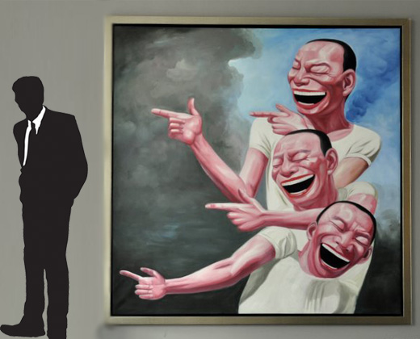
ز- پرهیز از برچسب زدن
ناقد
شخص برچسب زدن به صاحبان اندیشه و یا ناقدان به جای نقد اندیشه یا عملی، با انتساب افراد به مکاتب منفور و مطرود، به خیال خود به ابطال آن امر می پردازد. مثل ارتجاعی، کهنه گرا و قدیمی بودن که موجب ابطال اندیشه نمی‌گردد.

Slide 22
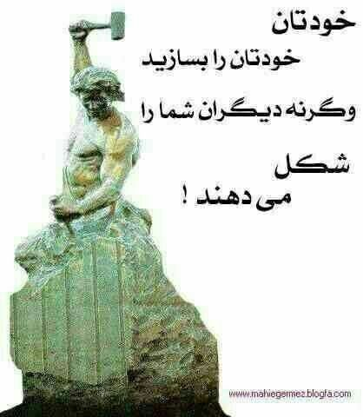
ح- آغاز کردن از خود
تاثیر اخلاقی گفتار و توصیه‌ای که خود فرد به آن عمل می‌کند به مراتب بیشتر از آن است که خود عمل نکند.

Slide 23
يَأَيُّهَا الَّذِينَ ءَامَنُواْ لِمَ تَقُولُونَ مَا لَا تَفْعَلُونَ كَبُرَ مَقْتًا عِندَ اللَّهِ أَن تَقُولُواْ مَا لَا تَفْعَلُونَ. (صف آیه 2 - 3)
ای کسانی که ایمان آورده اید چرا سخنی می گویید که عمل نمی کنید؟ نزد خدا
بسیار موجب خشم است که سخنی بگویید که عمل نمی کنید.
امام على عليه السلام : «اكبرُ العيبِ ان تعيبَ ما فيك مثلُه» ؛ بزرگ‏ترين عيب اين است
كه چيزى را بر ديگران عيب بدانى كه خود بدان مبتلايى.
البته امر به معروف و نهی از منکر وظیفه عمومی است حتی بر کسی که احتمالا خود
آلوده است اما تاثیر گفتارما بر دیگران به عمل کردن ما وابسته است. كسى كه خود
رطب مى‏خورد، اگر ديگران را نهى كند، گفتار او تأثير لازم را نخواهد داشت.

